Slide 1
Проект старшей группы «Б» «Зоркие глазки»
Воспитатель:
Селезнева А.Ю.

Slide 2
Актуальность
«Лучше один раз увидеть, чем сто раз услышать» - гласит народная мудрость.

Slide 3
Цель: научить детей беречь свои глаза, заботиться о своем зрении доступными методами.
Задачи:
заинтересовать детей и родителей, показать важность данной проблемы, дать теоретические знания;
обучить родителей практическим навыкам сохранения и укрепления зрения детей;
научить детей бережному отношению к себе, своему здоровью, своим глазам;
Участники проекта :
дети старшего дошкольного возраста, воспитатели, родители, музыкальный
руководитель.

Slide 4
Этапы проекта
Организационный этап
Продуктивный этап
Заключительный этап

Slide 5
Организационный этап
Составление плана проведения проекта
Участие специалистов
Подготовка материала
Роль родителей в реализации проекта

Slide 6
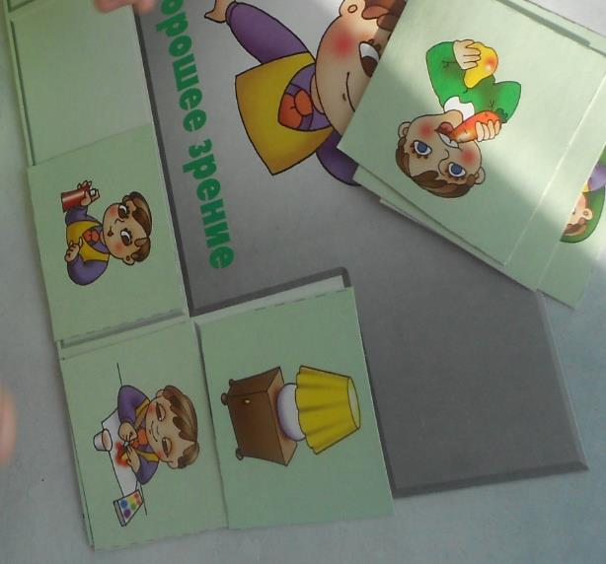
Подготовка материала

Slide 7
Как устроен наш глаз

Slide 8
Лабиринт

Slide 9
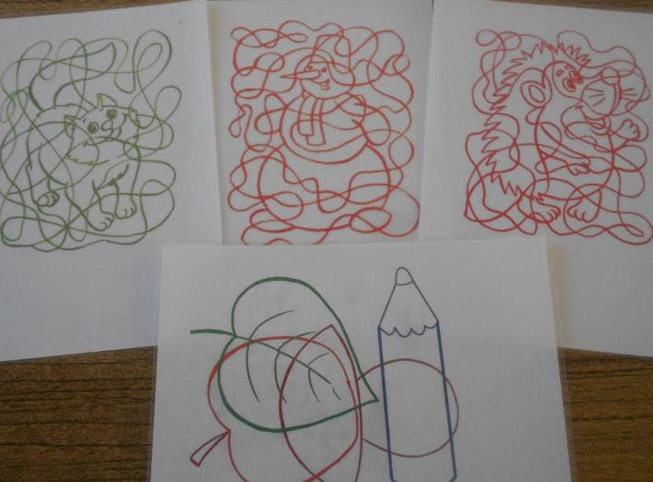
Веселый контур

Slide 11
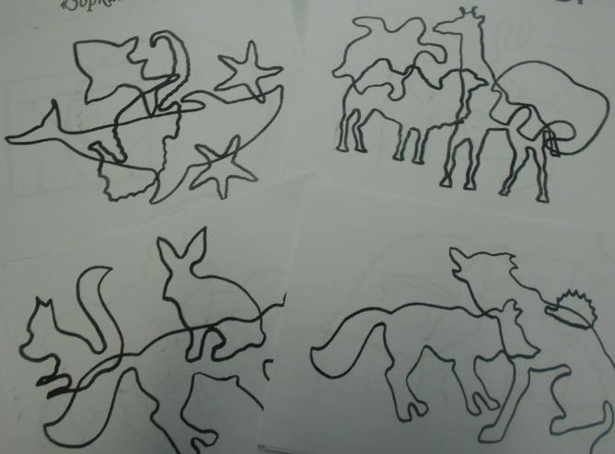
Зоркий глаз для тренировки зрительных анализаторов

Slide 12
Пословицы, поговорки
Глаз мал, да далеко видит.
Глаз черный, взгляд бойкий, обычай волчий.
Глаза без души слепы, уши без души глухи.
Глаза – бирюза, а душа – сажа.
Глаза – зеркало души.
Глаза как плошки, а не видят ни крошки.
Глаза на мокром месте.
Глаза с поволокой, роток с позевотой.
Глаза-то как осокой прорезаны.
Глазами и кос, да душою прям.

Slide 13
Продуктивный этап
Проведение бесед
Практические занятия

Slide 14
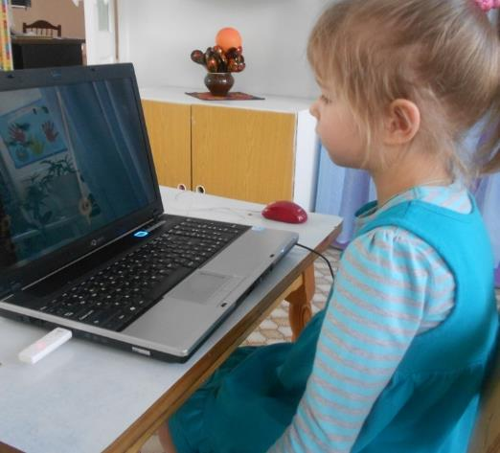
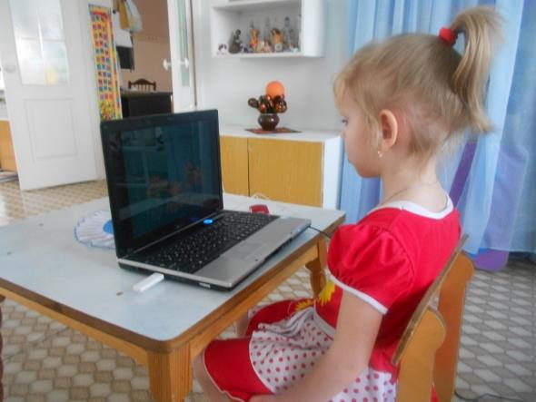
Гимнастика для глаз по Аветисову

Slide 15
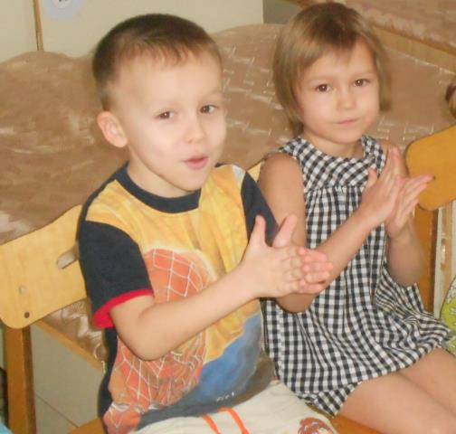
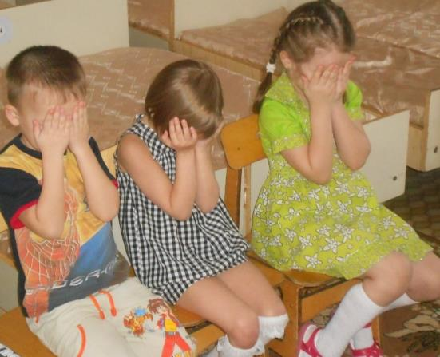
Пальминг

Slide 16
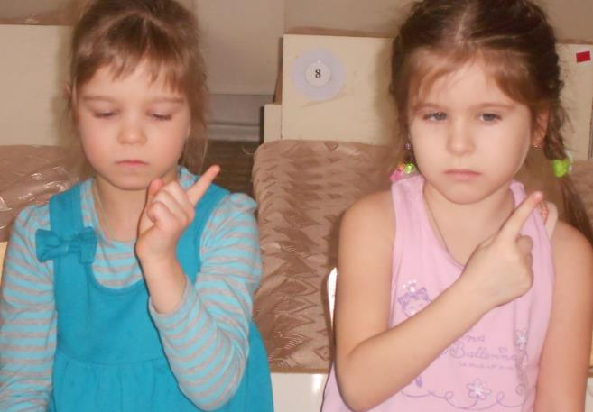
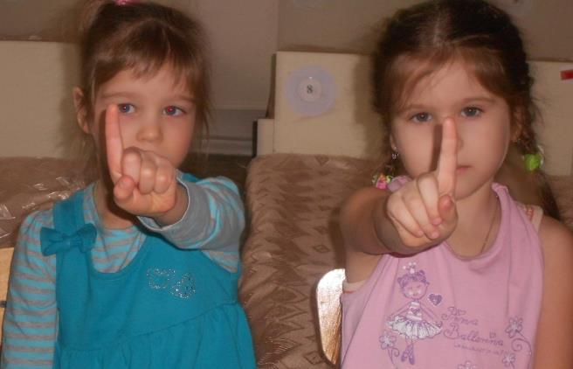

Slide 17
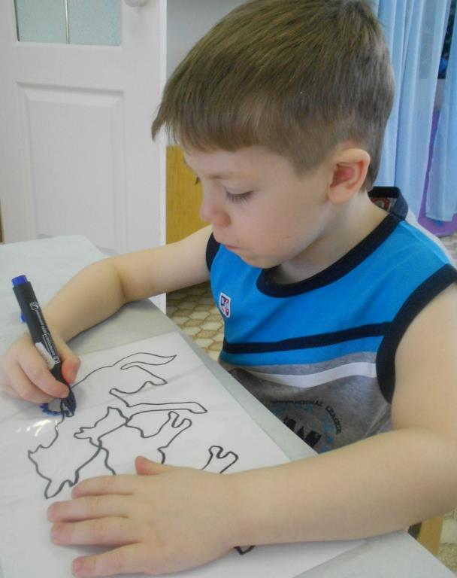

Slide 18
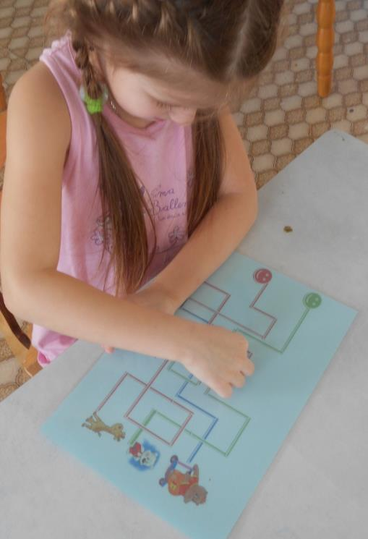

Slide 19
Предполагаемый результат
У детей повысится познавательная активность, улучшатся психо – эмоциональное самочувствие и здоровье .
Используя коррекционные упражнения и гимнастики для глаз, у детей будут развиваться двигательные функции глаз, а также улучшаться зрение.

Slide 20
спасибо за внимание и берегите зрение !

